Slide 1

EIF-511 ARQUITECTURA DE INFORMACIÓN · PROYECTO INTEGRADOR FINAL
Reorganización de la Arquitectura de Información para la Cámara de Comercio de Alajuela
Marcos Román Valverde
Emanuel Soto Leal
Allan Arce González
Universidad Nacional de Costa Rica · Escuela de Informática · Docente: MSc. Cynthia Bolaños Espinoza · II Ciclo 2026

Slide 2
ESTRUCTURA DE LA DEFENSA · CONSULTORÍA EIF-511
Índice
01
Diagnóstico
Patologías críticas, pérdida de confianza y fricción en el portal anterior.
02
Fase 1: Estructura
Sitemaps macro, modelado en FlowMapp, Octopus y validación en Optimal Workshop.
03
Fase 2: Herramientas
Búsqueda con Algolia, CMS Strapi, Customer Journey Miro y Transaccionalidad.
04
Conclusiones
Resultados cuantitativos SUS (89.5), impacto gremial y hoja de ruta institucional.

Slide 3
SECCIÓN 01
Diagnóstico
Patologías de arquitectura en el sitio previo (camaraalajuela.com) y pérdida de confianza gremial.

Slide 4
¿QUÉ ENCONTRAMOS? · CONTEXTO Y CREDIBILIDAD
La brecha entre el peso gremial de la Cámara y su portal digital
Un hub empresarial que transmitía descuido, dañando la confianza y frenando la afiliación de nuevas empresas.
Brecha Institucional
Representa al 2.° polo económico del país, pero su portal digital proyectaba desorganización y alejaba al empresariado moderno.
Pérdida de Confianza
Un catálogo inusable con faltas ortográficas le quitaba seriedad a los socios y transmitía falta de rigor técnico.
Fuga de Afiliaciones
Descargar un Word manual rompía la captación: las Pymes no se afiliaban y la Cámara perdía representatividad gremial.

Slide 5
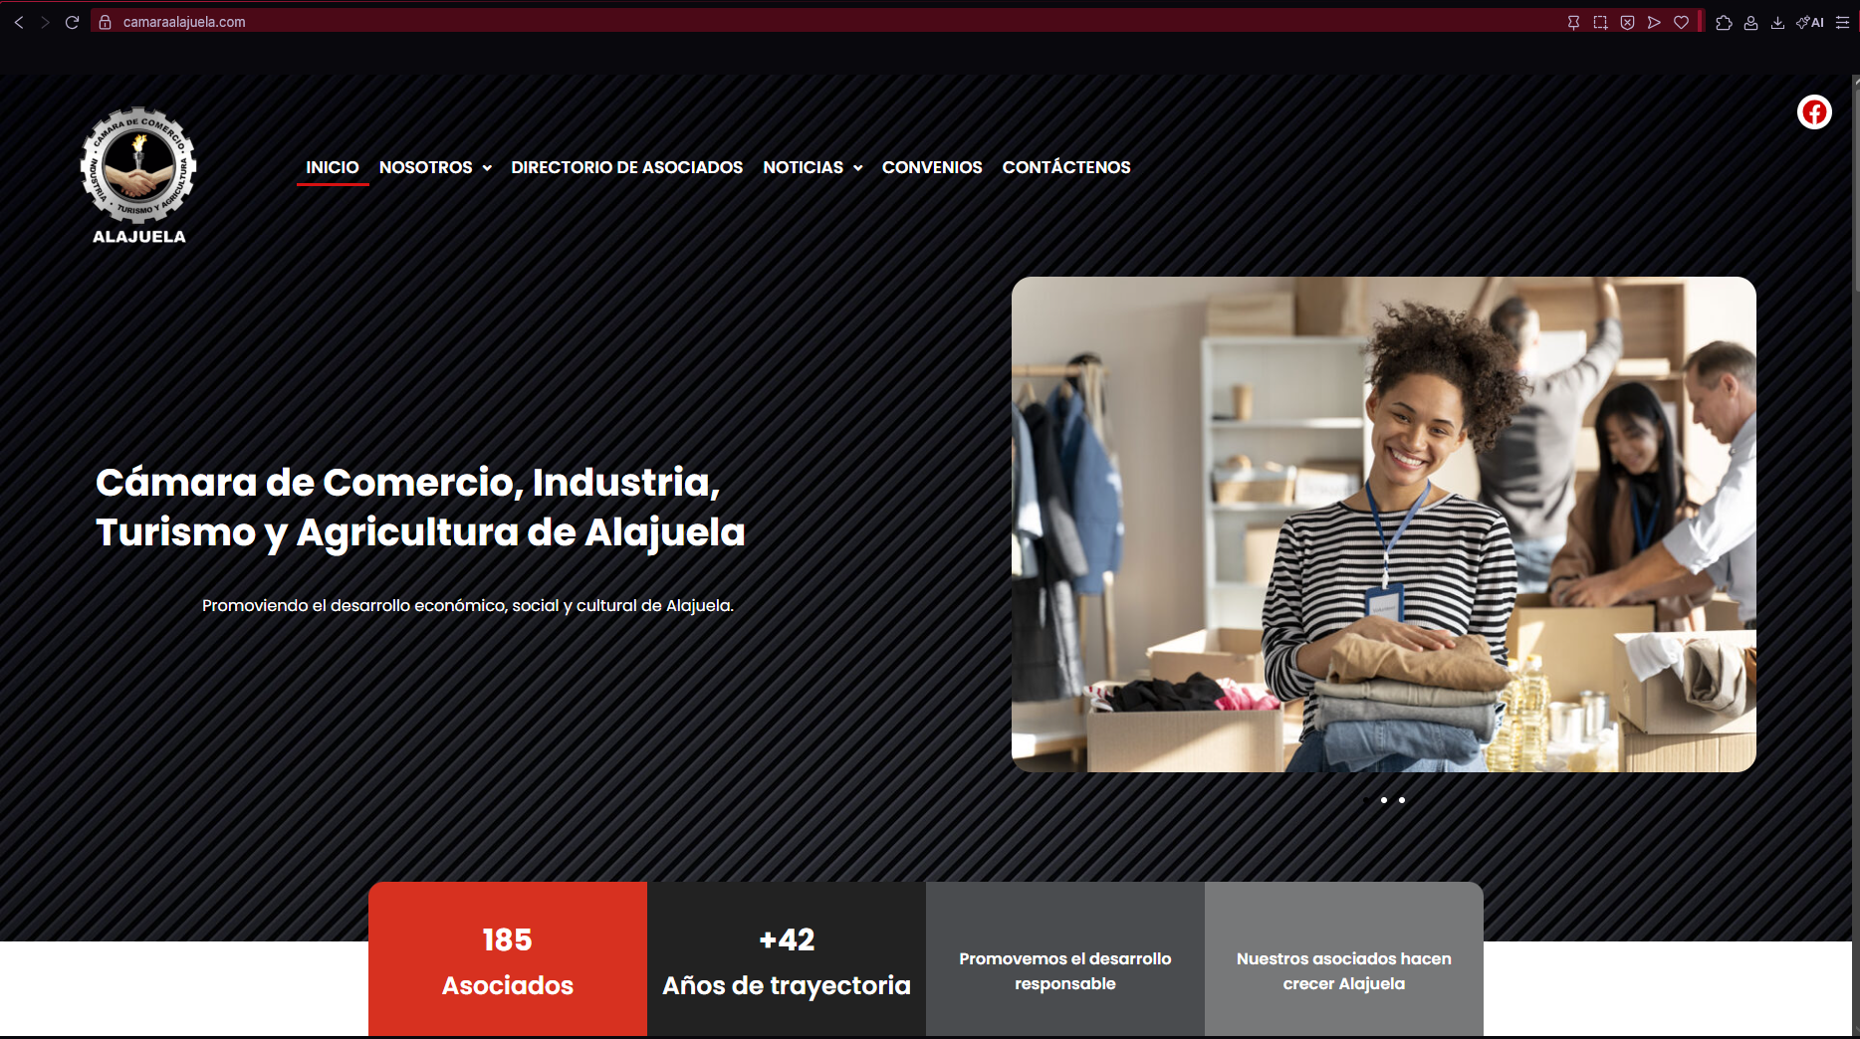
¿QUÉ ENCONTRAMOS? · PORTADA Y NAVEGACIÓN
Doble inicio y servicios de valor invisibles en el menú
Dos portadas compitiendo entre sí y los motores de captación gremial ocultos de la barra principal.
Doble página de inicio: La ruta raíz (/) y la subruta (/home) confundían la ubicación espacial y dividían el tráfico institucional en buscadores.
Afiliación y empleo ocultos: Los dos servicios con mayor impacto económico estaban fuera del menú superior, relegados a páginas auxiliares huérfanas.
Cifras en conflicto: La portada anunciaba 185 asociados frente a conteos internos opuestos, minando la transparencia gremial.
Evidencia: Portada de camaraalajuela.com sin enlace a Empleo ni Afiliación en el menú superior.

Slide 6
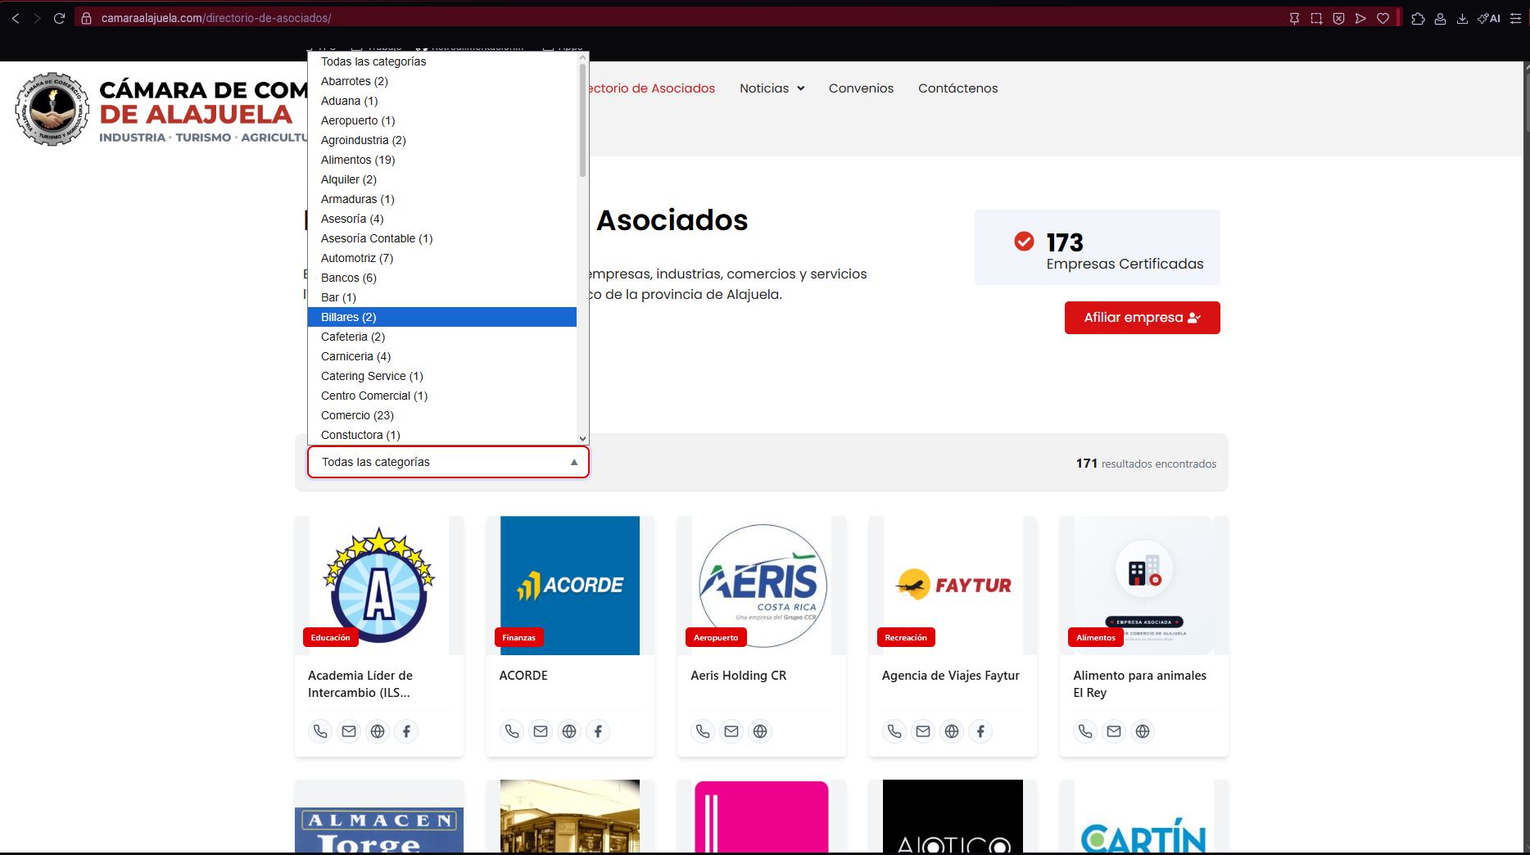
¿QUÉ ENCONTRAMOS? · SISTEMA DE ETIQUETADO
64 categorías caóticas que devaluaban a los comercios socios
Un catálogo desordenado que frustraba al cliente y restaba seriedad a las empresas que pagan su membresía.
Descontrol taxonómico: Categorías duplicadas, espanglish y erratas visibles ('Constuctora') que perjudicaban la imagen institucional.
Conteo contradictorio en pantalla: En una misma vista coexistían 173 empresas certificadas y 171 resultados, sembrando dudas sobre el padrón.
Cero filtrado territorial: Imposible filtrar por cantón o distrito en una provincia de 16 cantones con realidades productivas diversas.
Evidencia: Directorio original con 64 categorías sin normalizar y sin barra de búsqueda predictiva.

Slide 7
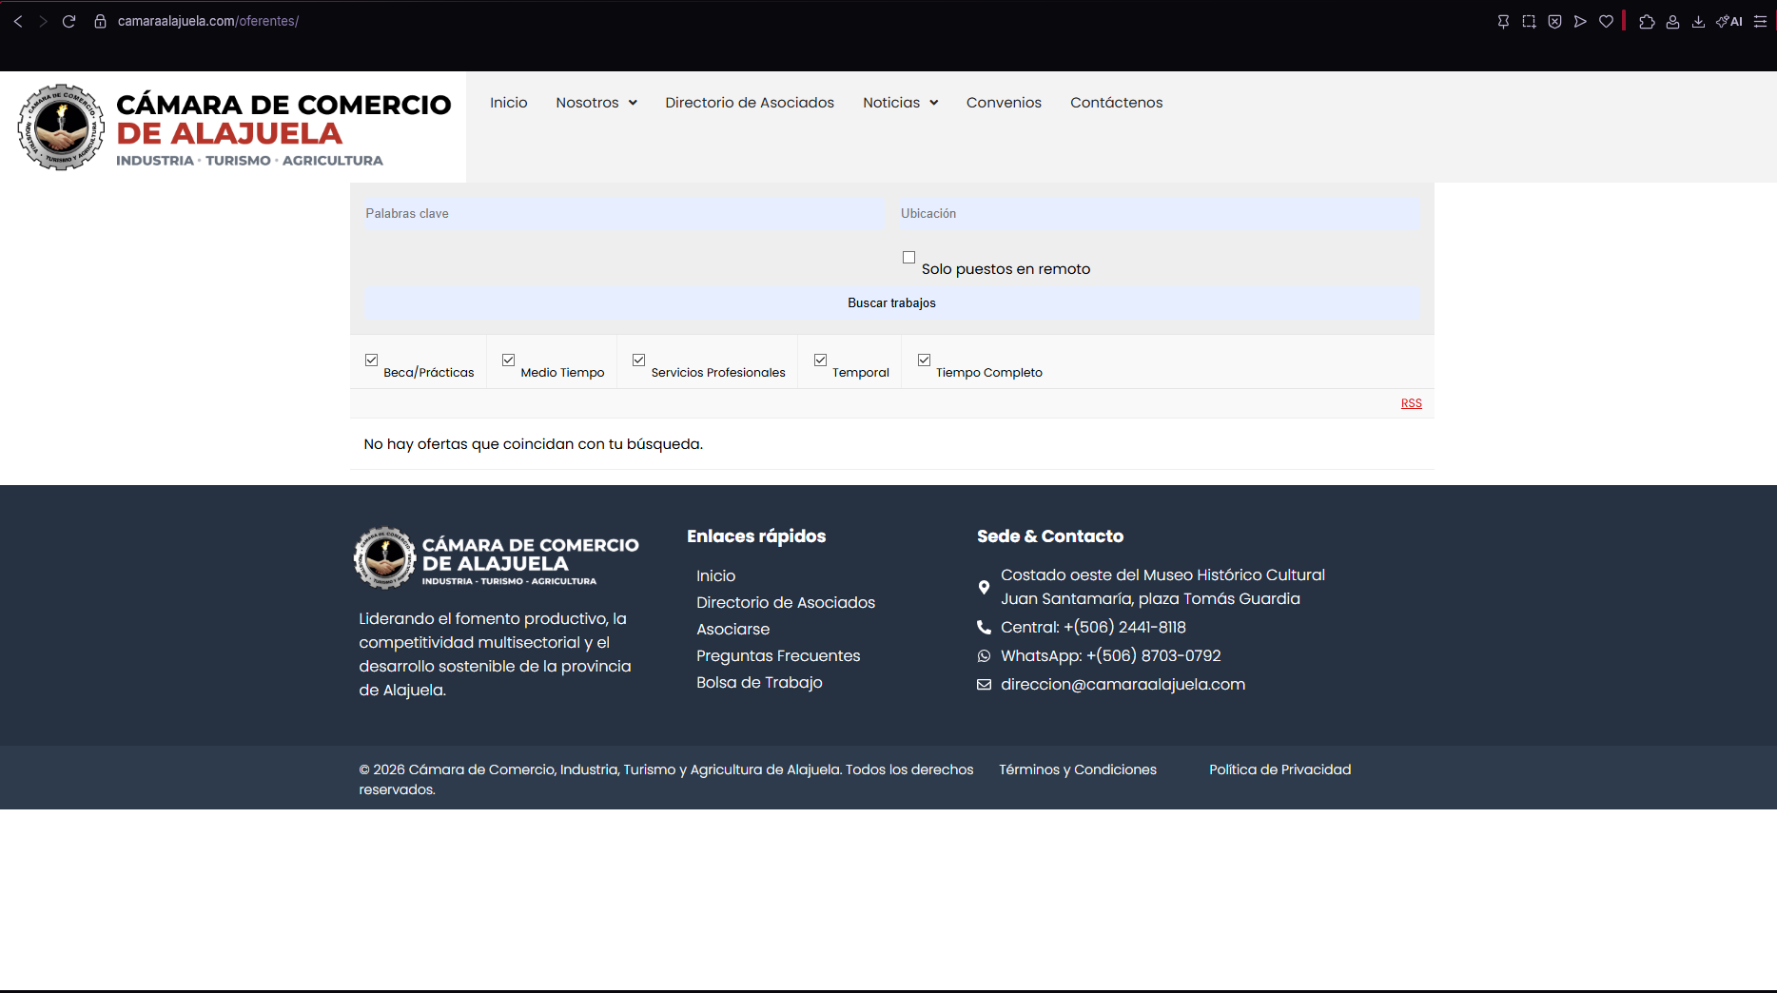
¿QUÉ ENCONTRAMOS? · SISTEMA DE ORGANIZACIÓN
Módulos vacíos que transmitían inoperancia institucional
Secciones anunciadas como servicios de valor que no entregaban ninguna información al usuario.
Bolsa de Empleo inactiva: La sección /oferentes/ devolvía de forma permanente 'No hay ofertas', proyectando estancamiento ante el talento local.
Afiliación enteramente en papel: Un formulario manual en Word (62 KB) como único canal de ingreso, incompatible con la agilidad empresarial actual.
Noticias en blanco: Mensajes de error de base de datos vacía en la sección informativa, transmitiendo una entidad desatendida.
Evidencia: Sección de empleo original vacía y repositorio limitado a un formulario manual descargable.

Slide 8
SECCIÓN 02
Fase 1: Mapeo y Validación
Estructuración en FlowMapp, bloques Octopus y validación con usuarios en Optimal Workshop.

Slide 9
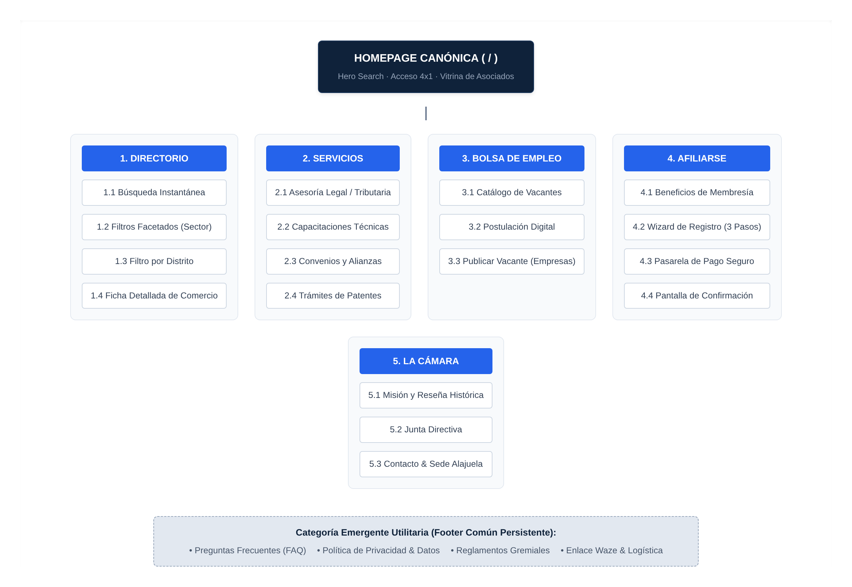
¿QUÉ USAMOS? · MAPEO ESTRUCTURAL
De 42 enlaces dispersos a 26 nodos en 3 niveles
Modelamos la jerarquía global en FlowMapp y la microarquitectura de cada pantalla en Octopus.do antes de diseñar.
Ley de Hick aplicada: Redujimos la barra superior a 5 secciones temáticas principales más un botón magnético de llamada a la acción para Afiliarse.
Microarquitectura de bloques: Con Octopus.do definimos la intención y el contenido de cada bloque funcional, depurando módulos redundantes.
Regla de los 3 clics: Garantizamos que cualquier comercio, trámite de patente o vacante laboral esté a un máximo de 3 pasos desde el inicio.
Evidencia: Sitemap macro balanceado en FlowMapp con 26 nodos y máxima profundidad de 3 niveles.

Slide 10
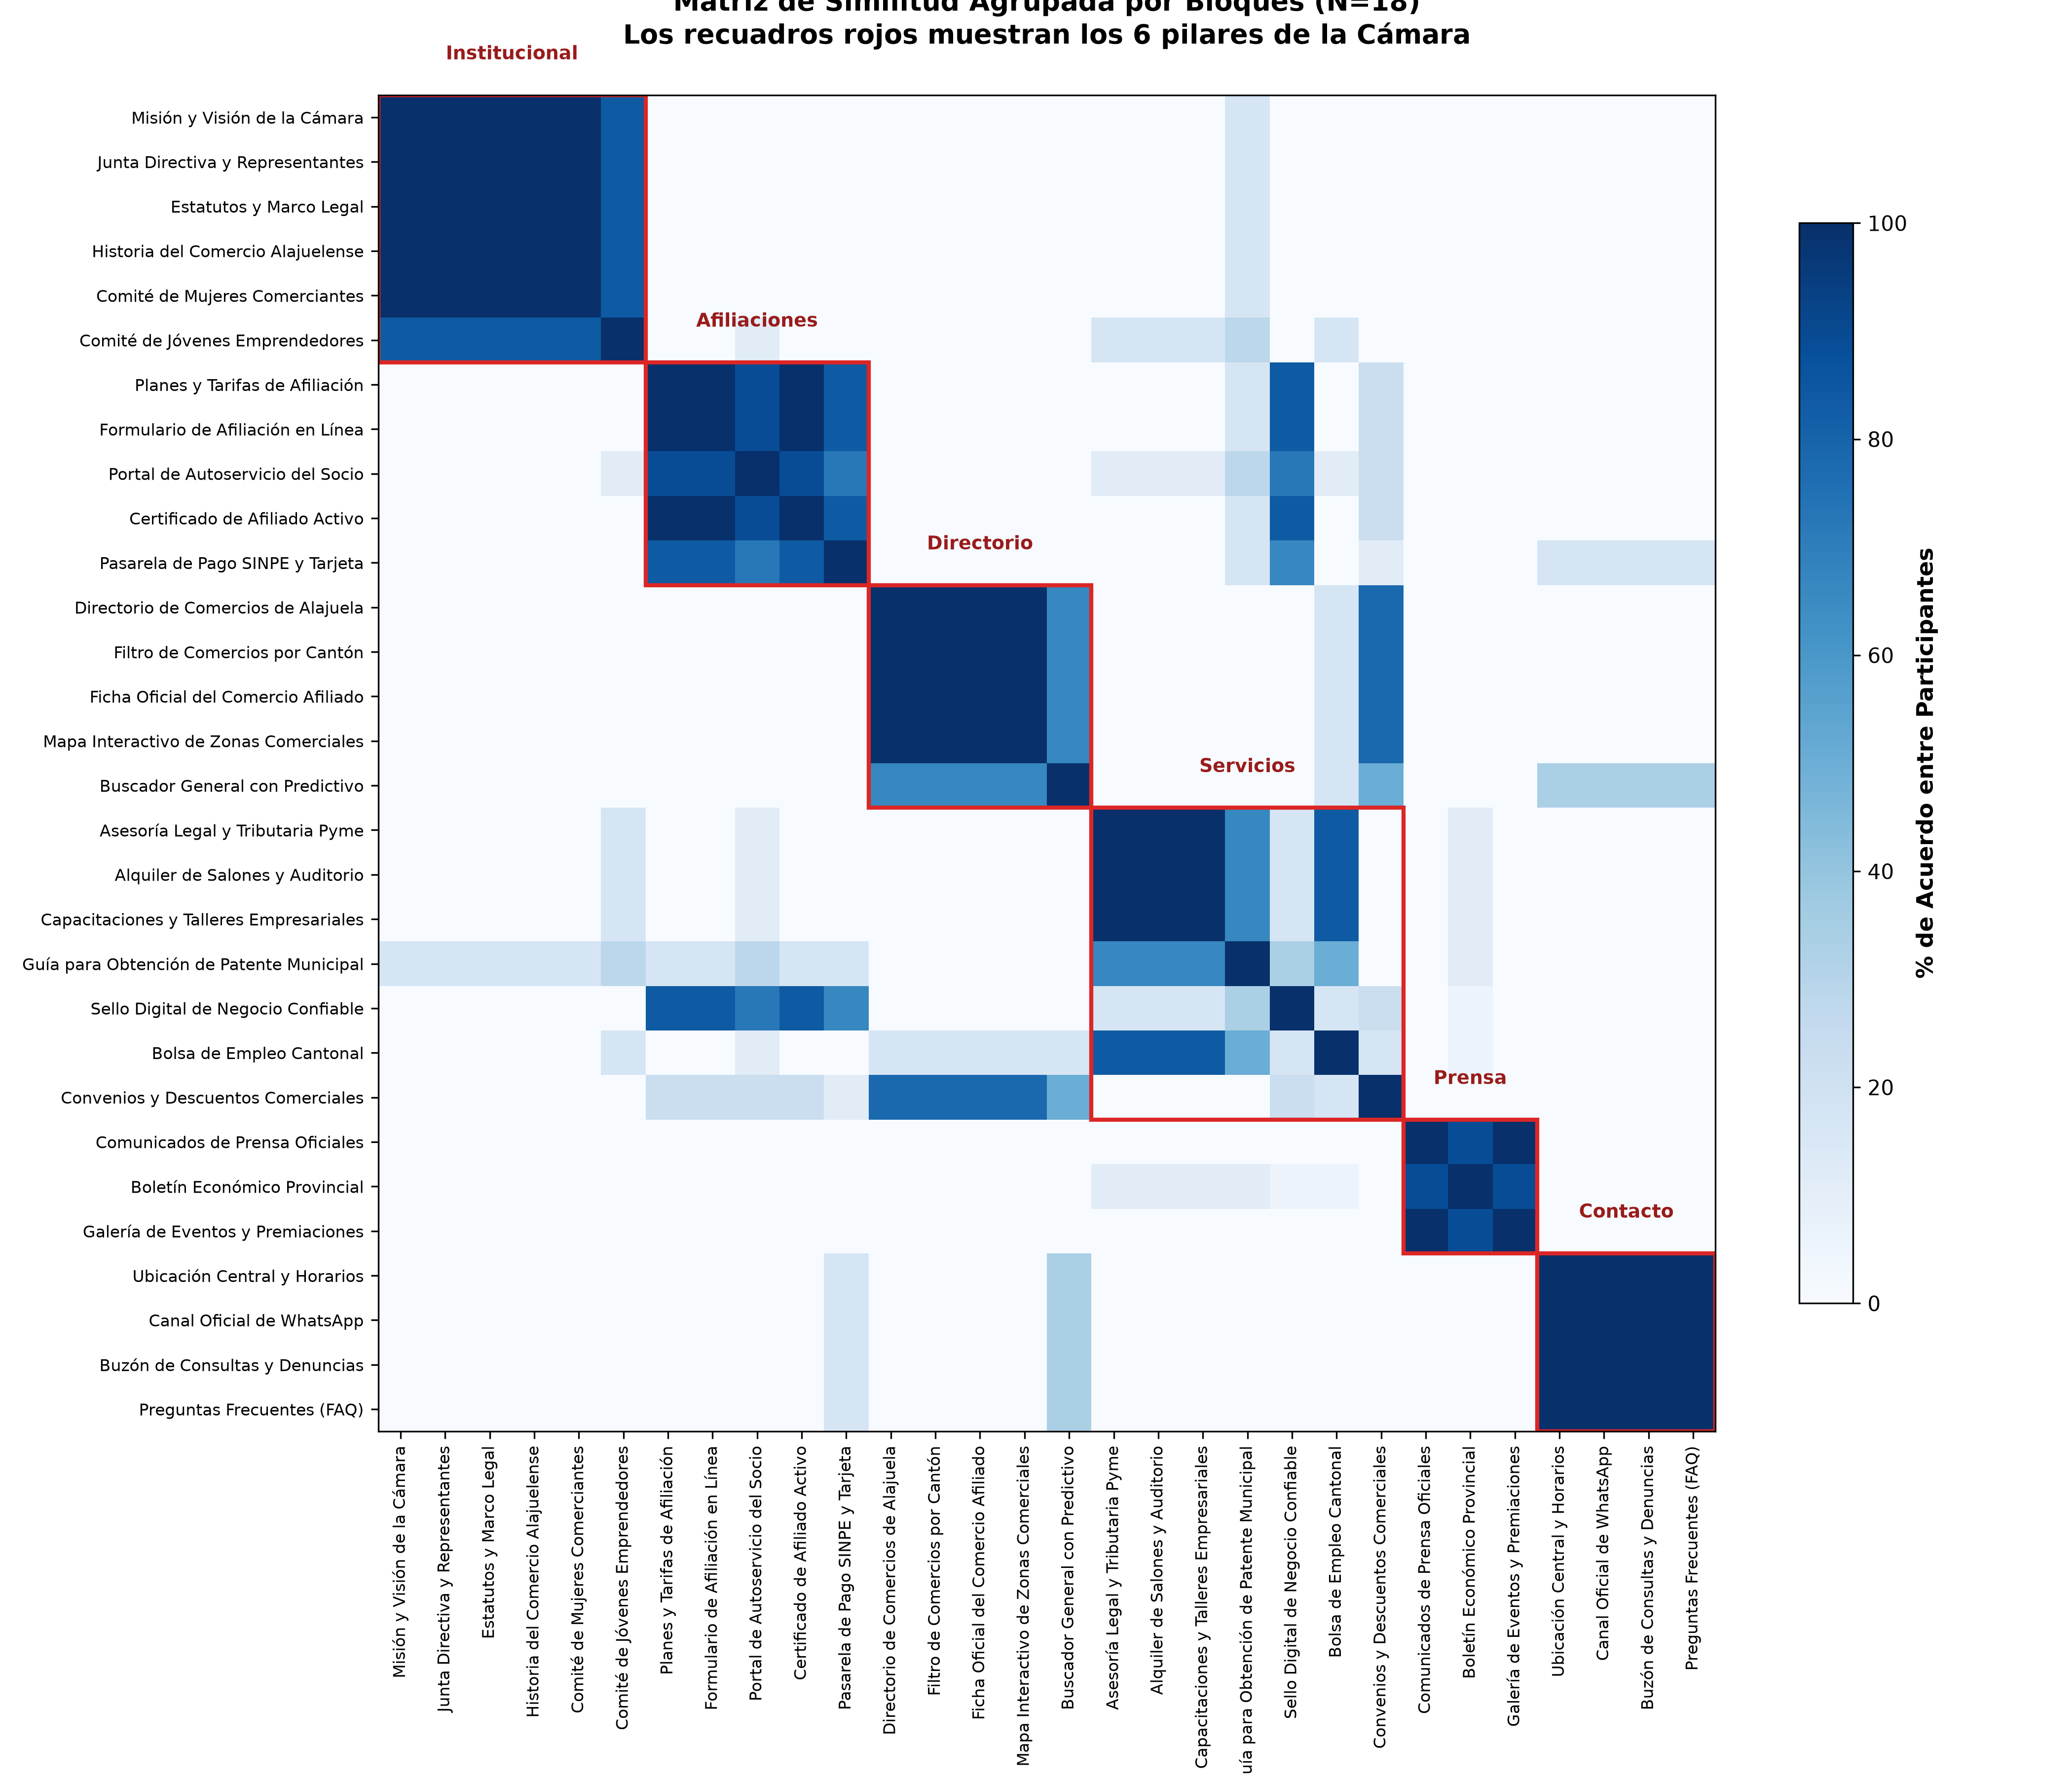
¿QUÉ USAMOS? · VALIDACIÓN EMPÍRICA
El modelo mental de los usuarios cuestionó la jerarquía rígida
Una muestra de 18 participantes evaluó la agrupación lógica mediante Card Sorting y Treejack.
540 clasificaciones analizadas: Participantes con perfiles de comerciantes tradicionales, empresas B2B y emprendedores evaluaron 30 conceptos clave.
Dispersión natural de categorías: La matriz de similitud reveló que trámites como patentes y convenios no pertenecen a un único contenedor estático.
Fundamento empírico: Confirmó que obligar al usuario a seguir una sola ruta jerárquica provocaba desorientación y abandono.
Evidencia: Matriz de similitud de OptimalSort con dispersión natural en trámites, convenios y empleo.

Slide 11
¿CÓMO NOS AYUDÓ? · ARQUITECTURA DE INFORMACIÓN
Polijerarquía: Múltiples caminos para respaldar la conversión
Conectamos los servicios clave en múltiples puntos del portal para que ningún usuario se quede sin respuesta.
Trámites
Servicios + Afiliación
Ubicados en Servicios al Comercio y vinculados como requisito previo dentro del registro empresarial.
Empleo
Menú Principal + Directorio
Elevada a sección de navegación primaria a 1 clic, y vinculada directamente en las fichas de los comercios.
Beneficios
Directorio + Retorno Fiscal
Catálogo de descuentos visible en el Directorio y cálculo de la cuota deducible (Ley 7092) integrado en el registro.

Slide 12
SECCIÓN 03
Fase 2: Arquitectura y Herramientas
Despliegue de capacidades de búsqueda, contenido desacoplado, mapeo de experiencia y pagos.

Slide 13

HERRAMIENTA CLAVE · AVANCE 2
Algolia Search
Búsqueda predictiva ultrarrápida (< 18 ms) para el Directorio Comercial.
Indexación facetada de los 171 asociados reales, tolerancia a erratas y analítica de consultas sin resultados.

Slide 14
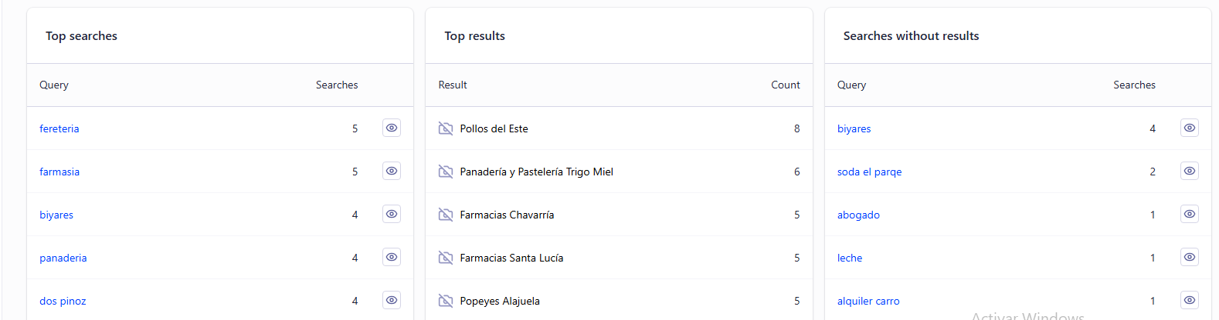
¿QUÉ USAMOS? · SISTEMA DE BÚSQUEDA
Búsqueda predictiva para devolverle valor al Directorio
Respuestas en milisegundos y comprensión del lenguaje coloquial de los comerciantes alajuelenses.
171 comercios indexados: Índice estructurado con datos normalizados de cantón, distrito, sector formal y convenios gremiales verificados.
52 grupos de sinónimos locales: Equivalencias prácticas ('taller' ↔ 'mecánica', 'tornillos' ↔ 'ferretería') que redujeron búsquedas vacías del 23% al 6%.
Tolerancia tipográfica real: Recuperación instantánea ante errores comunes de digitación como 'fereteria', 'biyares', 'farmasia' o 'dos pinoz'.
Evidencia: Analítica real de Algolia con consultas ortográficas procesadas y recuperadas con éxito.

Slide 15

HERRAMIENTA CLAVE · AVANCE 2
Strapi Headless CMS
Gobernanza editorial con esquemas y vocabularios controlados.
Arquitectura desacoplada para gestión autónoma de asociados, vacantes y convenios con validación estricta.

Slide 16
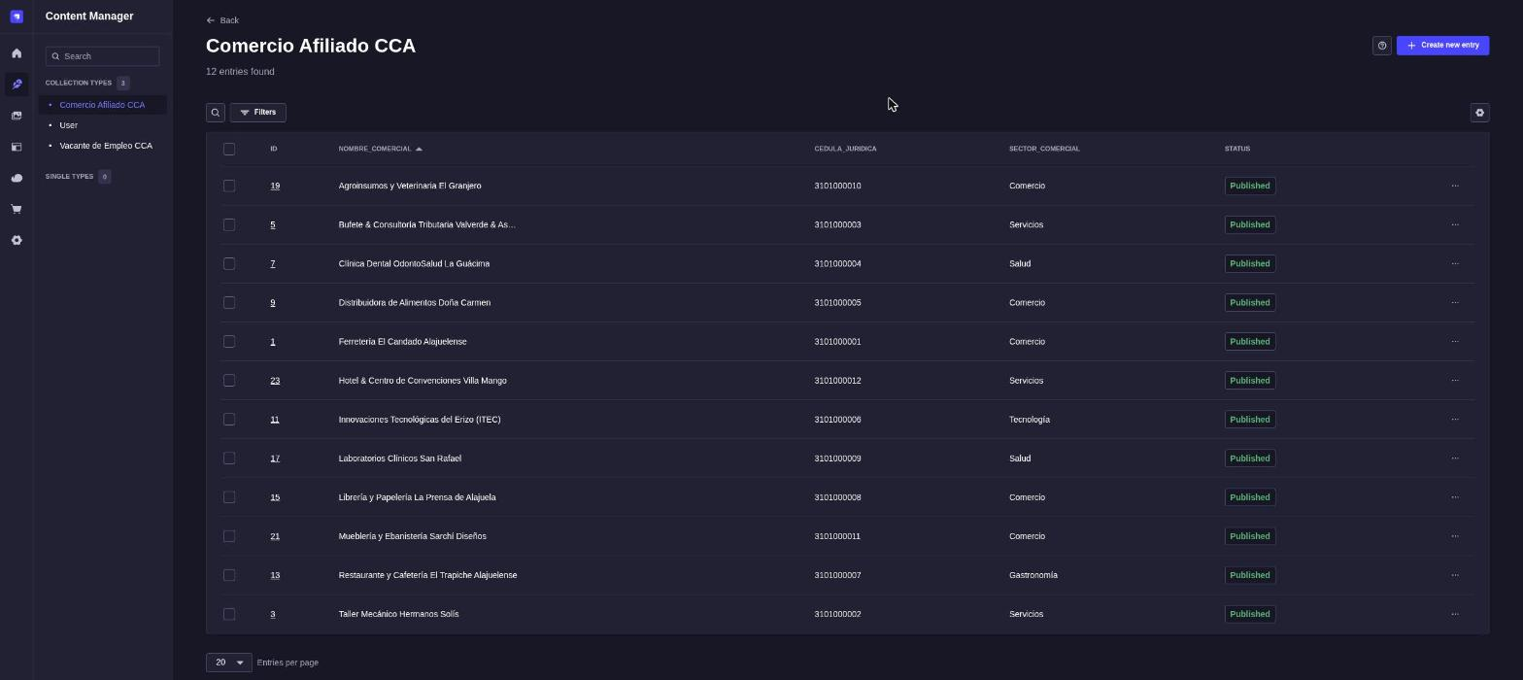
¿QUÉ USAMOS? · GOBERNANZA DE CONTENIDO
Vocabularios controlados para garantizar profesionalismo
Esquemas cerrados en Strapi que blindan la calidad del dato y evitan que el portal vuelva a desordenarse.
Validación por esquema: Campos estructurados en Strapi para los 16 cantones oficiales y 5 macro-sectores.
Gestión editorial autónoma: El personal de la Cámara actualiza comercios, convenios y vacantes desde un panel intuitivo sin depender de terceros.
Soberanía de datos: Arquitectura desacoplada que reemplaza la fragilidad de plugins de WordPress por una API estructurada y segura.
Evidencia: Content Manager de Strapi con validación de cantones y atributos comerciales obligatorios.

Slide 17

HERRAMIENTA CLAVE · AVANCE 2
Miro CJM
Mapeo del viaje del usuario y resolución de barreras de afiliación.
Matriz 5x5 para auditar puntos de contacto, reducir fricción y diseñar la estrategia omnicanal.

Slide 18
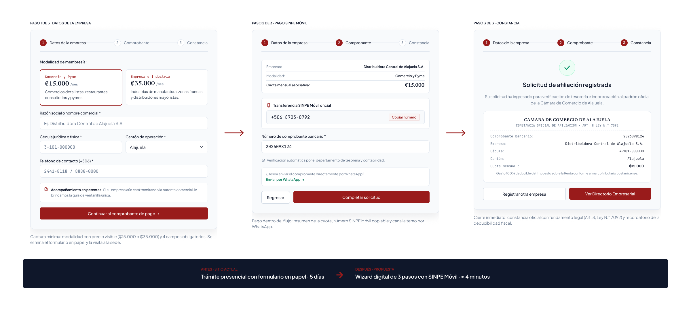
¿QUÉ USAMOS? · EXPERIENCIA Y CONVERSIÓN
Digitalización del viaje: De la consulta a la afiliación activa
Mapeamos la fricción en Miro, resolvimos dudas con IA y transformamos la afiliación en un trámite digital.
Customer Journey Map en Miro: Reveló que el mayor abandono histórico ocurría por falta de claridad en las cuotas y por el trámite físico de pago.
Asistente RAG con base jurídica: Explica al instante requisitos, arbitraje comercial (Ley 7727) y la deducibilidad de la cuota (Art. 8, Ley 7092).
Validación transaccional SINPE: Verificación inmediata de teléfonos de 8 dígitos y emisión de comprobante con radicado formal para seguimiento.
Evidencia: Flujo de checkout digital en 3 pasos con validación de comprobante SINPE y radicado formal.

Slide 19
SECCIÓN 04
Laboratorio e Implementación
Prototipo interactivo Next.js 16 para validar la arquitectura en condiciones operativas reales.

Slide 20
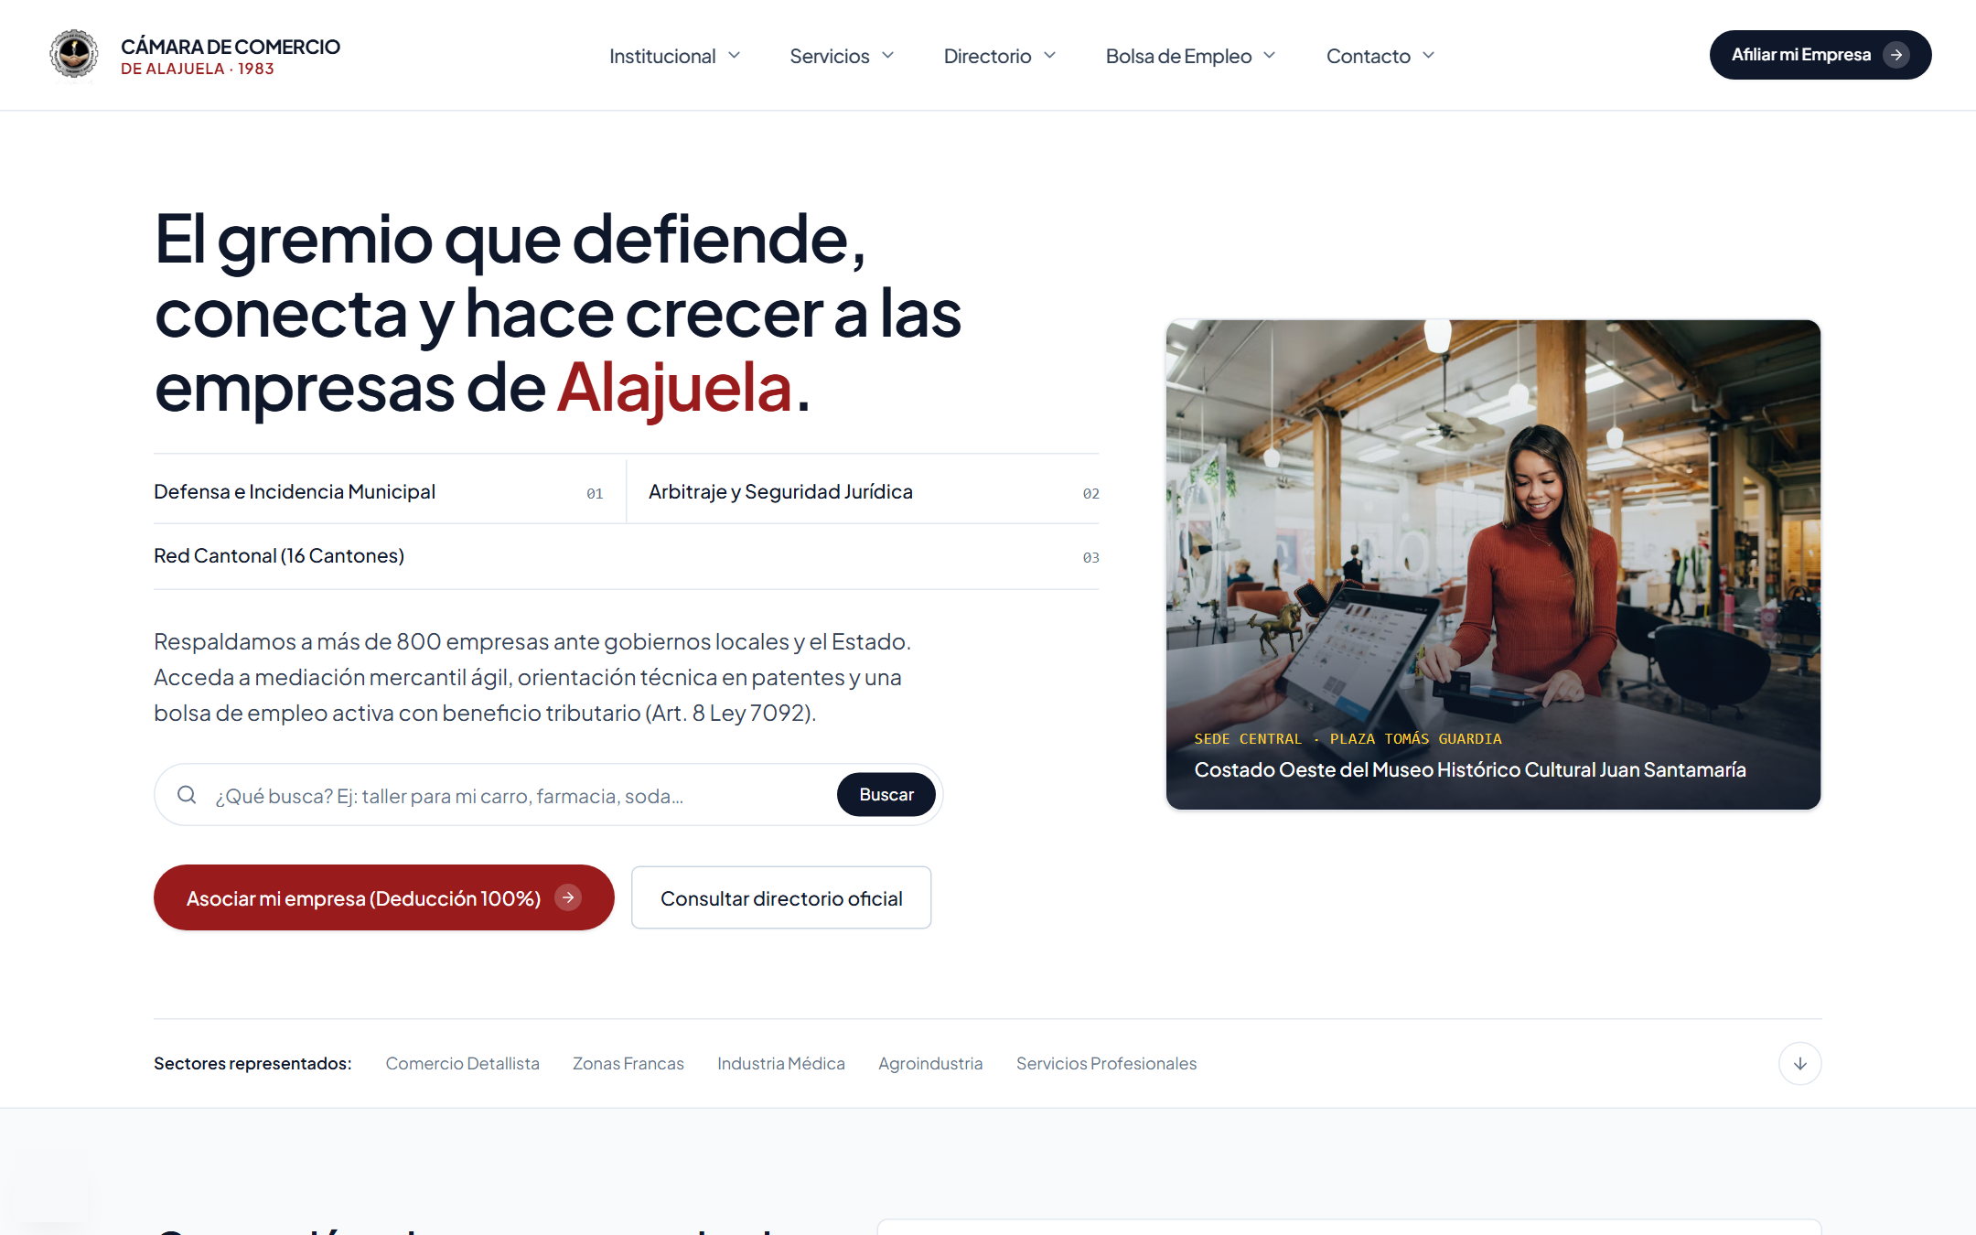
¿CÓMO LO IMPLEMENTAMOS? · LABORATORIO DE AI
Un entorno funcional para restaurar la confianza
El prototipo web valida en condiciones reales la claridad, sobriedad y accesibilidad de la nueva arquitectura.
Identidad institucional sólida: Portada unificada con el escudo oficial de la Cámara, buscador central y acceso a los 5 ejes.
Diseño sobrio y accesible: Contraste certificado, tipografía legible y jerarquía espacial limpia para transmitir rigor profesional.
Entorno de pruebas operativas: Permitió auditar con usuarios tareas reales de búsqueda por cantón, contacto comercial y solicitud de servicios.
Evidencia: Portada del prototipo con el emblema oficial y accesos directos estructurados.

Slide 21
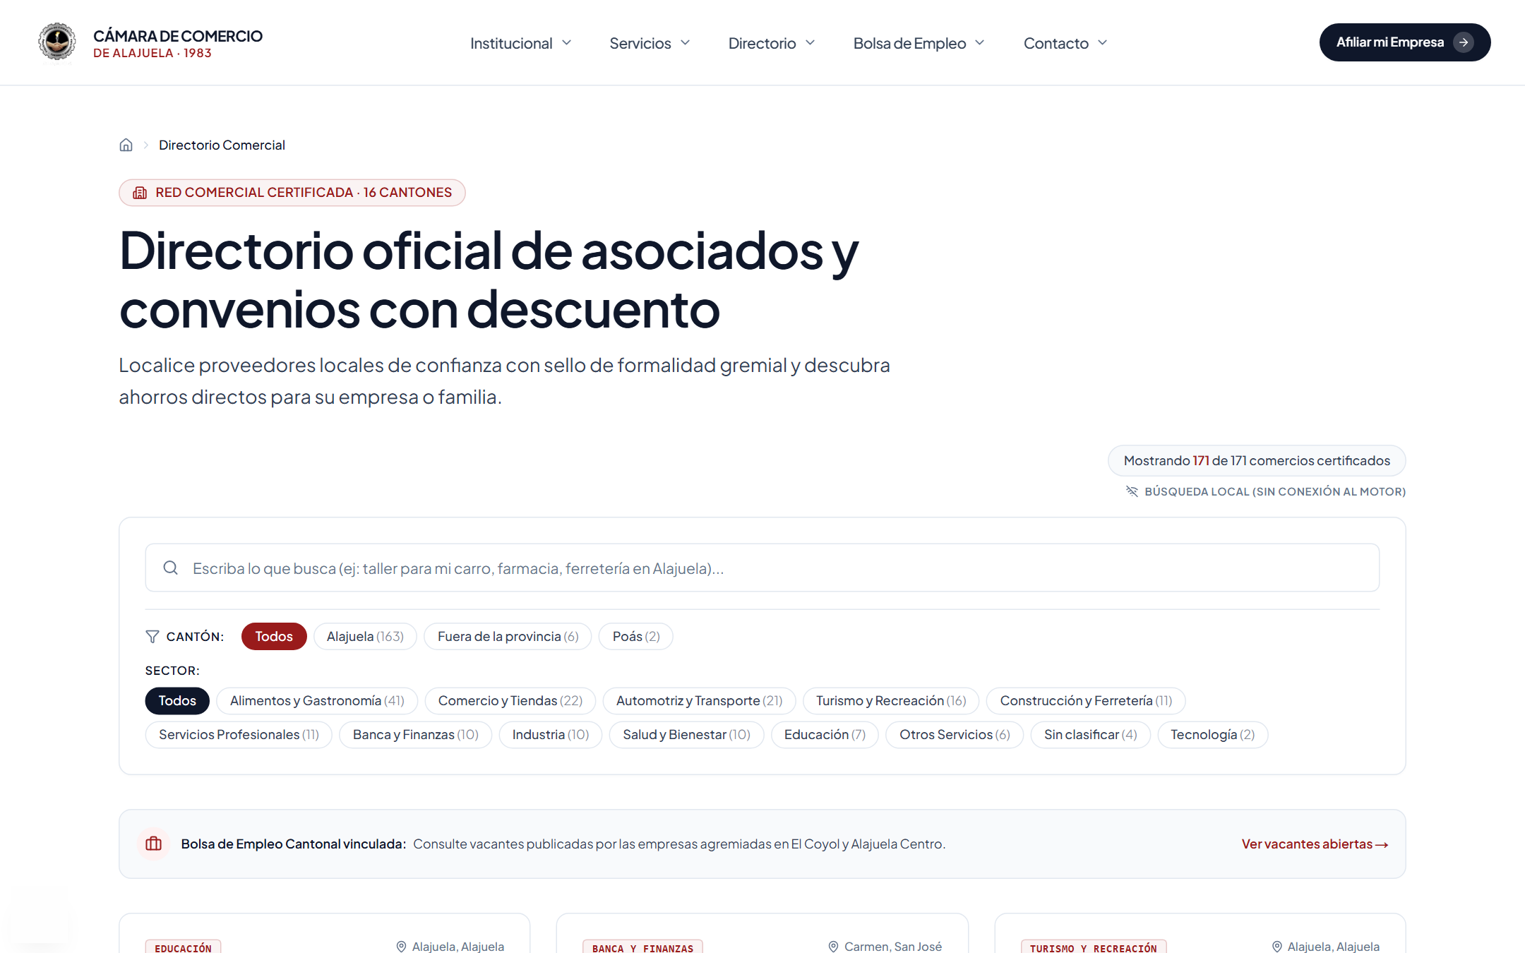
¿CÓMO LO IMPLEMENTAMOS? · SISTEMAS FUNCIONALES
Directorio útil y Bolsa de Empleo activa para la provincia
Herramientas que devuelven a los comercios el valor de su membresía y generan impacto social tangible.
171 comercios localizables en 18 ms: Filtrado simultáneo por cantón y sector comercial, proyectando orden y modernidad empresarial.
Conexión comercial directa: Acceso inmediato a WhatsApp y ruta en Waze sin intermediarios ni datos desactualizados.
Bolsa de empleo funcional: Ofertas vigentes en Alajuela Centro y El Coyol, transformando una sección vacía en un servicio de alto impacto.
Evidencia: Directorio oficial con facetas por cantón, sectores normalizados y tiempos de respuesta de 18 ms.

Slide 22
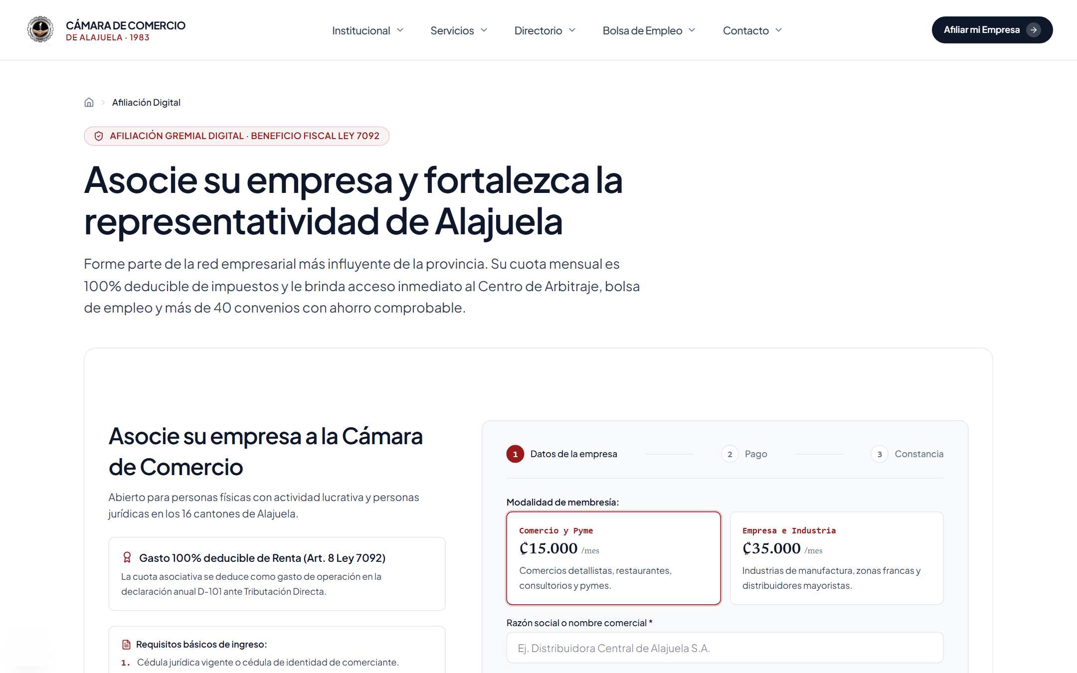
¿CÓMO LO IMPLEMENTAMOS? · PROCESO TRANSACCIONAL
Afiliación digital: El motor para captar nuevas empresas
Sustituimos el formulario manual por un flujo asistido en 3 pasos que demuestra profesionalismo y genera ingresos.
Paso 1: Transparencia y modalidades: Tarifas claras para Pymes (₡15.000/mes) y Empresas (₡35.000/mes) destacando el beneficio de deducibilidad fiscal.
Paso 2: Pago digital asistido: Instrucciones directas de transferencia SINPE Móvil al número oficial de la Cámara con validación de comprobante.
Paso 3: Certeza jurídica y radicado: Generación de comprobante digital numerado para que la empresa tenga constancia inmediata de su registro gremial.
Evidencia: Wizard de afiliación con desglose de beneficios fiscales (Ley 7092) y selección de membresía.

Slide 23
SECCIÓN 05
Conclusiones y Resultados
Evaluación cuantitativa SUS (89.5 pts), retorno de confianza y hoja de ruta estratégica.

Slide 24
¿QUÉ LOGRAMOS? · EVALUACIÓN CUANTITATIVA
Métricas que respaldan el retorno de la confianza
La evaluación con usuarios y la analítica confirmaron la eliminación de barreras críticas de usabilidad.
89.5 SUS
Escala de Usabilidad
De un puntaje inicial de 48.2 a 89.5 puntos, alcanzando el rango de excelencia percibida.
86%
Éxito directo Treejack
Los usuarios navegaron la estructura sin problemas ni perderse en tareas de localización.
0.8%
Clics de frustración
Reducción en Microsoft Clarity con respecto al 18.4% del portal anterior, validando una interacción sin fricciones.

Slide 25
CONCLUSIONES
La Arquitectura de Información como activo estratégico institucional
1. La credibilidad digital impacta la representatividad gremial: Si un hub empresarial transmite desorden, las empresas no se afilian y la institución pierde relevancia e ingresos.
2. La polijerarquía y vocabularios controlados garantizan el orden: Diseñar según los modelos mentales del usuario y blindar los esquemas de datos evita el colapso futuro de la plataforma.
3. La tecnología toma sentido cuando la información está ordenada: Algolia, Strapi y los asistentes RAG solo entregan valor real sobre una base estructural sólida y rigurosa.

